Slide 1
従業員様向け
HRBrain操作マニュアル
〜面談（1on1）ver.〜
CONFIDENTIAL

Slide 2
【削除必須】
管理者様向け
本資料リリース前の最終確認
本資料リリース前の最終確認
■本資料の概要・目的
・本資料はHRBrainをお使いいただく従業員の皆様にHRBrainの操作方法をお伝えするための資料です。
・HRBrain運用開始直前に行う従業員説明会の際のこちらの資料をご提示することを推奨しております。
■本資料の使い方
①不要なスライドの削除
貴社のご運用上に不要なスライドについては削除してお使いください。
②黄色の吹き出し部分の修正
黄色の吹き出し部分はHRBrainからの修正アドバイスの箇所でございます。
吹き出し部分に記載されている内容の修正をお願いいたします。
（例）貴社HRBrainのキャプチャに張り替える、等
③黄色の吹き出しを削除
吹き出し部分の修正が完了したら、吹き出しを削除お願いいたします。
④アジェンダの修正
本スライドの次にアジェンダ（目次）を記載するスライドを用意しております。
修正したマニュアルに合わせてご修正ください。
⑤従業員マニュアルリリース前の最終確認
「チェックリスト」スライドにてリリース前の最終確認をお願いします。
初期設定
従業員向け
説明会
運用開始
本資料を利用する
サンプル

Slide 3
【削除必須】
管理者様向け
本資料リリース前の最終確認
本資料リリース前の最終確認
■削除必須のスライド
管理者様向け
・本資料の使い方
・本資料リリース前の最終確認
■黄色の吹き出しがあるスライド ※吹き出しの削除のお忘れにご注意ください。
全員共通
・2回目以降のログイン方法
・サービス画面
【ヒアリングシート】
【記録シート】
被評価者
評価者
被評価者
評価者
・シートの選択方法
・シート内のボタンについて
・シートの記入方法
・シートの提出
・シートの選択方法
・シート内のボタンについて
・シートの記入方法
・フィードバック完了
・シートの選択方法
・シート内のボタンについて
・シートの記入方法
・シートの更新
・シートの選択方法
・シート内のボタンについて
・シートの記入方法
・シートの更新

Slide 4
全員共通
アジェンダ
【全員共通】
・初回のログイン方法
・2回目以降のログイン方法
・パスワードを忘れた場合
・サービス画面
【ヒアリングシート】
■被評価者
・シートの選択方法
・シート内のボタンについて
・シートの記入方法
・シートの提出
■評価者
・シートの選択方法
・シート内のボタンについて
・シートの記入方法
・フィードバック完了
【記録シート】
■被評価者
・シートの選択方法
・シート内のボタンについて
・シートの記入方法
・シートの更新
■評価者
・シートの選択方法
・シート内のボタンについて
・シートの記入方法
・シートの更新
※被評価者：自己評価、自己振り返りを行う側。評価をされる側。
※評価者 ：被評価者の目標の承認や評価を行う側。

Slide 5
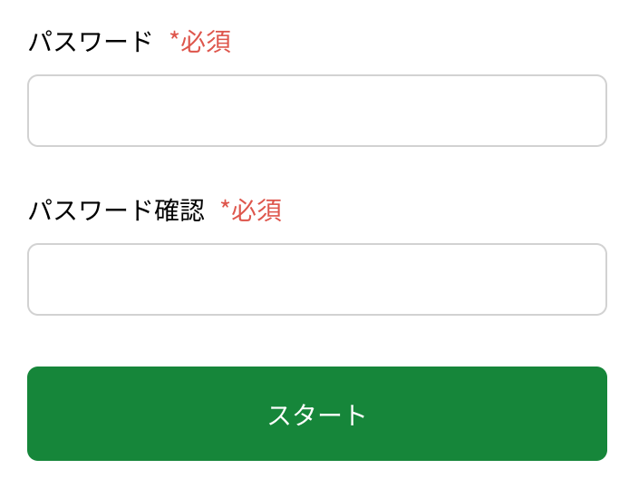
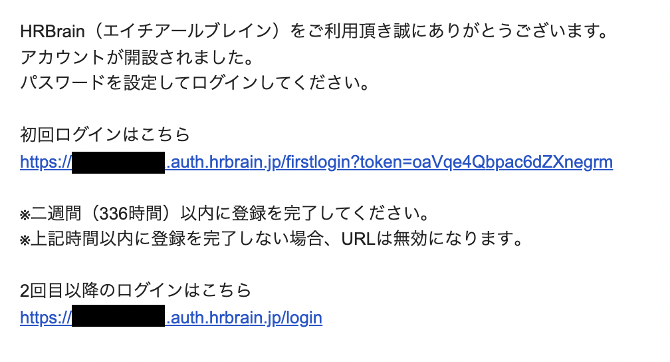
全員共通
初回のログイン方法
任意のパスワードを設定し、HRBrainにログインをしてください
【HRBrainアカウント開設のお知らせ】という招待メールが届きますので、
ログインパスワードを新規設定しログインをして下さい。
ご登録いただいたパスワードは今後ログインする際に必要になります。
※パスワードは12文字以上でご登録下さい。
※初回のログインURLは個人ごとに異なりますのでご注意ください。
〈ログイン案内メール〉

Slide 6
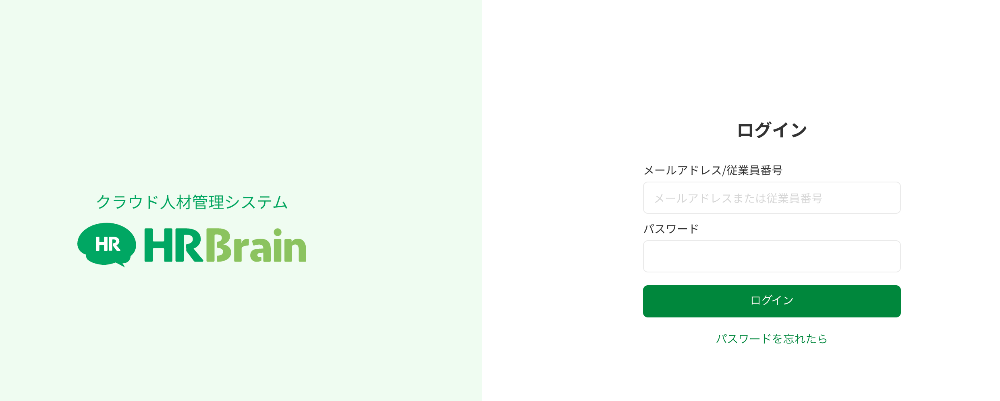
全員共通
2回目以降のログイン方法
「HRBrainのログインURL」 にアクセスし、
メールアドレス or 従業員番号と自身で設定したパスワードを入力しログインします
ここに貴社の共通URLを記載する
※共有パソコンを利用する方は、ブラウザにパスワードを記憶させないでください
また、作業後は必ずログアウトしてください

Slide 7
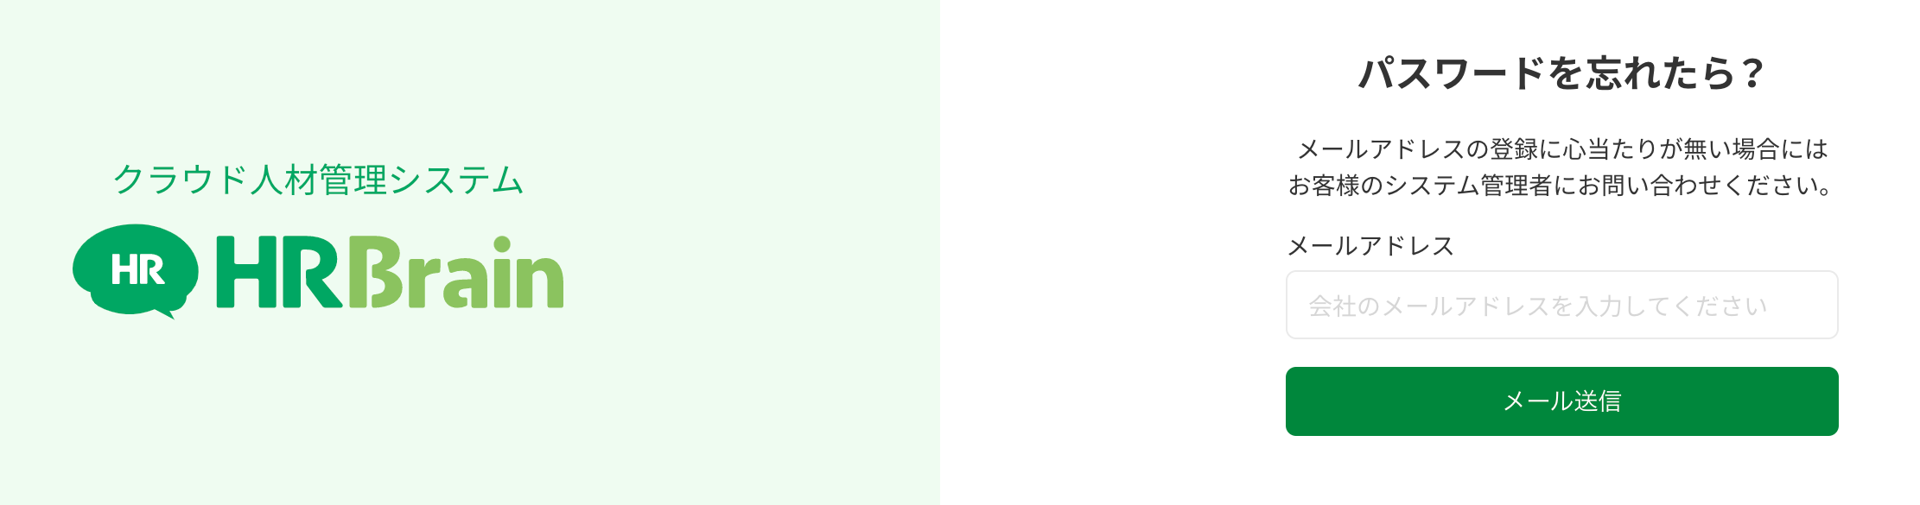
全員共通
パスワードを忘れた場合
①ログインページにて、「パスワードを忘れたら」をクリックしてください
②自身のメールアドレスを入力し、「メール送信」をクリックすると、
入力したメールアドレスに新たなパスワード設定用のURLが送付されます
※メールアドレスのご登録がない場合は、管理者にパスワード再設定用のURLの発行依頼をしてください。

Slide 8
全員共通
サービス画面
ログイン後、サービスを選択する画面に遷移するので、
利用するサービスをクリックし各サービスにアクセスします
ログイン直後の画面
キャプチャを貼る
※従業員に使っていただく機能が表示されている画面を推奨いたします

Slide 9
ヒアリングシート
（提出・フィードバックアクションあり）

Slide 10
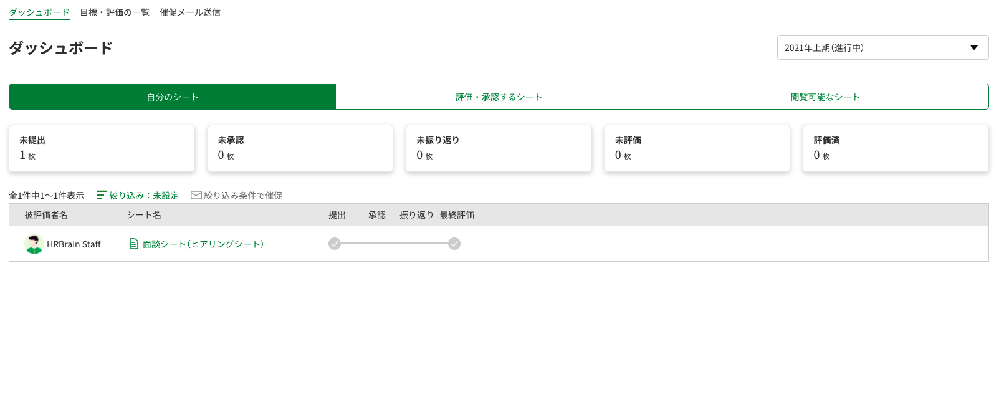
被評価者
シートの選択方法
今期の評価期間をプルダウンから選択し、記入するシートを選択します
ダッシュボード画面のキャプチャを差し替える
①［評価期選択］から「（該当の評価期名）」を選択
②［自分のシート］をクリック
③［未提出］をクリック
④ 面談前に記入するシートを選択
評価期名を変更する
シート名を変更する
①
②
③
④

Slide 11
被評価者
シート内のボタンについて
シートへ記入したら、以下のボタンの押下を忘れずに行ってください
① [下書き]
→ 記載内容が、記載者以外からは閲覧できない状態で保存されます。
② [更新]
→ 記載内容が、記載者以外からも閲覧できる状態で保存されます。
③ [提出完了]
→ 記載内容が、記載者以外（評価者等）も閲覧できる状態で保存され、
ダッシュボードやシート上の進捗アイコン「提出」にチェックが入ります。
①
②
③
キャプチャを差し替える

Slide 12
被評価者
シートの記入方法
シートに面談で話したいことを記載してください
※カーソルを枠内に移動させクリックすると記入できるようになります
キャプチャを差し替える
参考アジェンダ
必要であれば面談の参考アジェンダを記載する
①目標の進捗共有
②上手くいっている事とその理由
③上手くいっていない事とその理由・改善方法
④コンディション面や相談したい事

Slide 13
被評価者
シートの提出
［提出完了］ボタンを押し、評価者に面談シートを提出してください
キャプチャを差し替える

Slide 14
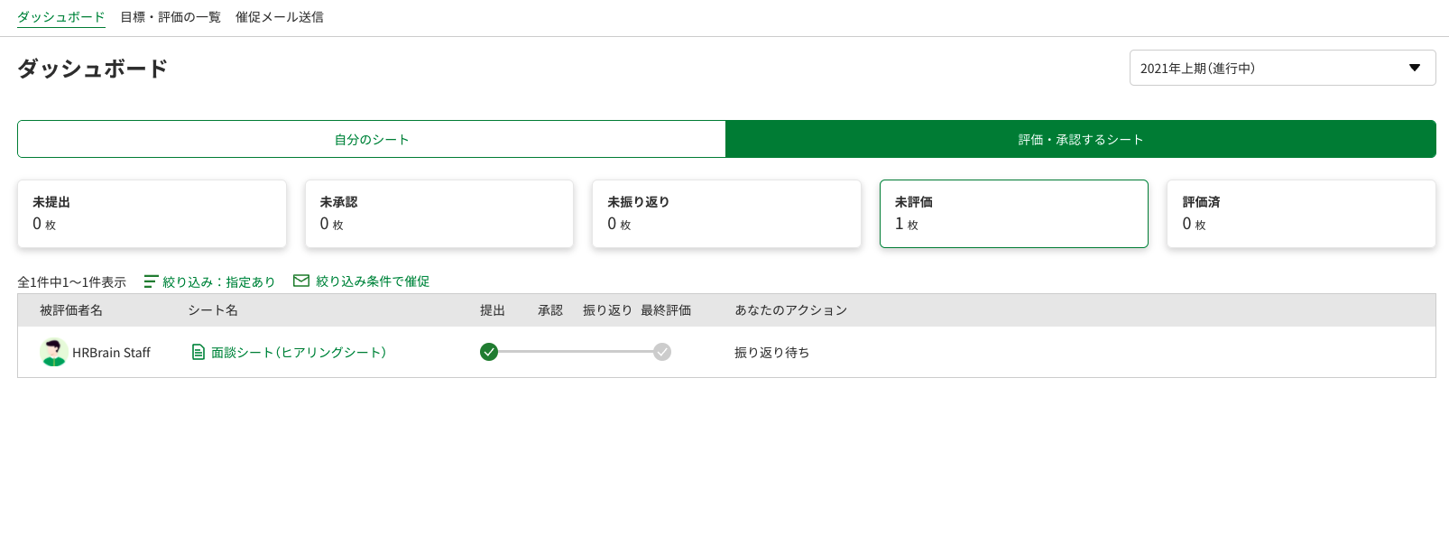
評価者
シートの選択方法
今期の評価期間をプルダウンから選択し、記入するシートを選択します
①［評価期選択］から「（該当の評価期名）」を選択
②［評価・承認するシート］をクリック
③［未評価］をクリック
④ フィードバックを記入するシートを選択
評価期名を変更する
ダッシュボード画面のキャプチャを差し替える
シート名を変更する
①
②
③
④

Slide 15
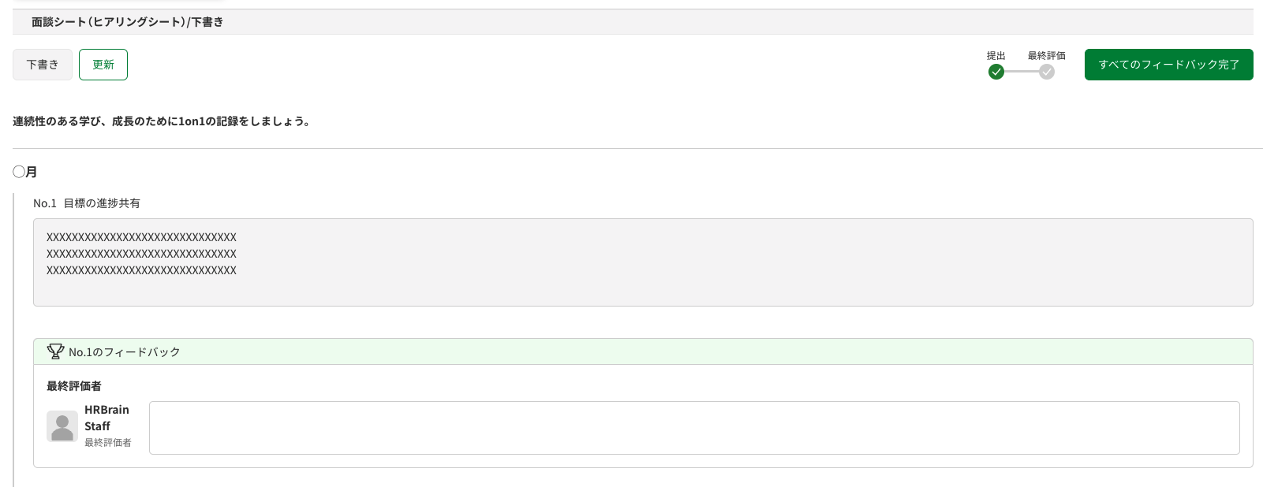
評価者
シート内のボタンについて
シートへ記入したら、以下のボタンの押下を忘れずに行ってください
① [下書き]
→ 記載内容が、記載者以外からは閲覧できない状態で保存されます。
② [更新]
→ 記載内容が、記載者以外からも閲覧できる状態で保存されます。
③ [すべてのフィードバック完了]
→ 記載内容が、記載者以外（被評価者等）も閲覧できる状態で保存され、
ダッシュボードやシート上の進捗アイコン「評価」にチェックが入ります。
③
①
②
キャプチャを差し替える

Slide 16
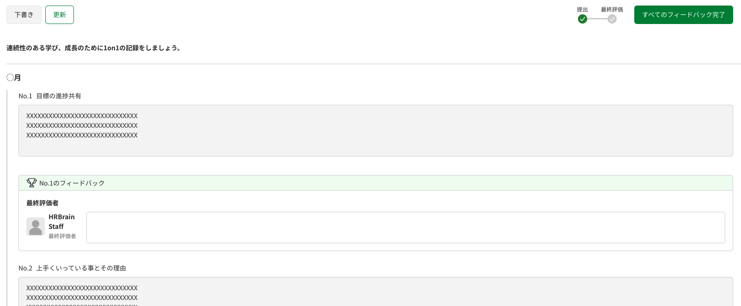
評価者
シートの記入方法
シートに面談で伝えたこと・フィードバックを記載してください
※カーソルを枠内に移動させクリックすると記入できるようになります
キャプチャを差し替える
必要であればフィードバックのアドバイスを記載する
フィードバックのポイント
ネクストアクションが明確になっていること
→5W1Hを意識してフィードバックを記入しましょう

Slide 17
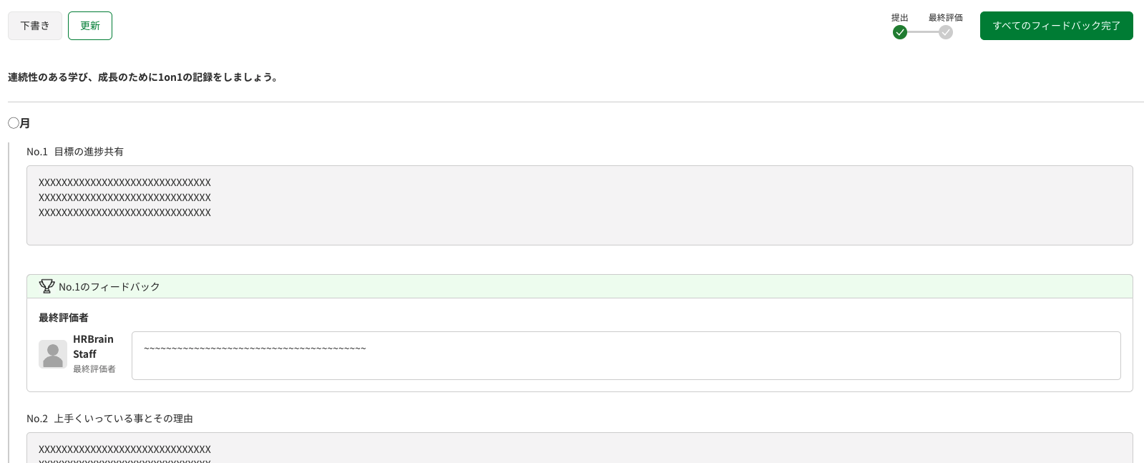
評価者
フィードバック完了
［すべてのフィードバック完了］ボタンを押し、
面談のフィードバックを完了させてください。
キャプチャを差し替える

Slide 18
記録シート
（提出・フィードバックアクションなし）
CONFIDENTIAL

Slide 19
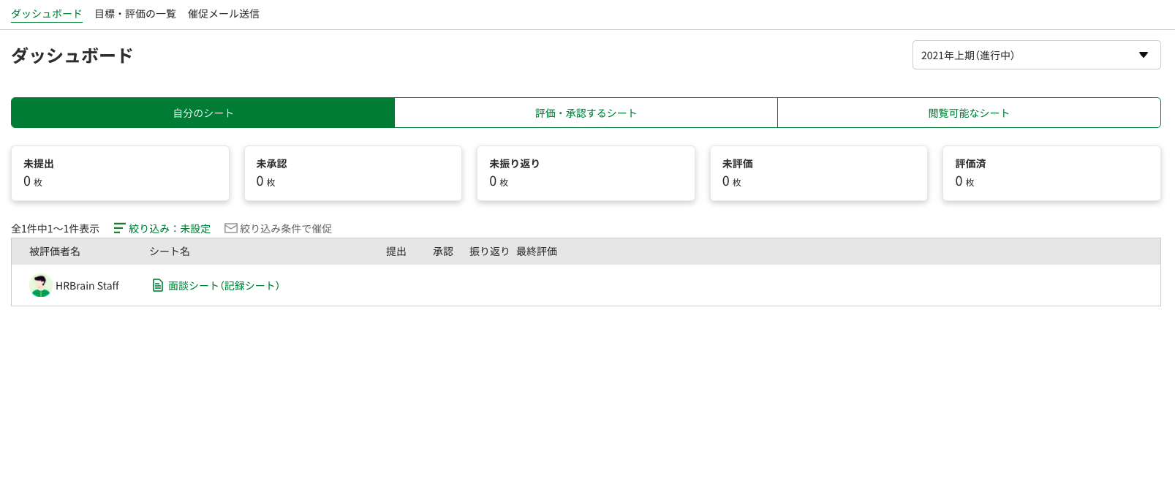
被評価者
シートの選択方法
今期の評価期間をプルダウンから選択し、記入するシートを選択します
ダッシュボード画面のキャプチャを差し替える
①［評価期選択］から「（該当の評価期名）」を選択
②［自分のシート］をクリック
③ 面談前に記入するシートを選択
評価期名を変更する
シート名を変更する
①
②
③

Slide 20
被評価者
シート内のボタンについて
シートへ記入したら、以下のボタンの押下を忘れずに行ってください
① [下書き]
→ 記載内容が、記載者以外からは閲覧できない状態で保存されます。
② [更新]
→ 記載内容が、記載者以外からも閲覧できる状態で保存されます。
キャプチャを差し替える
①
②

Slide 21
被評価者
シートの記入方法
シートに面談で話したいことを記載してください
※カーソルを枠内に移動させクリックすると記入できるようになります
キャプチャを差し替える
参考アジェンダ
必要であれば面談の参考アジェンダを記載する
①目標の進捗共有
②上手くいっている事とその理由
③上手くいっていない事と改善方法
④コンディション面や相談したい事

Slide 22
被評価者
シートの更新
［更新］ボタンを押し、評価者が記載内容を確認できるようにしてください。
キャプチャを差し替える

Slide 23
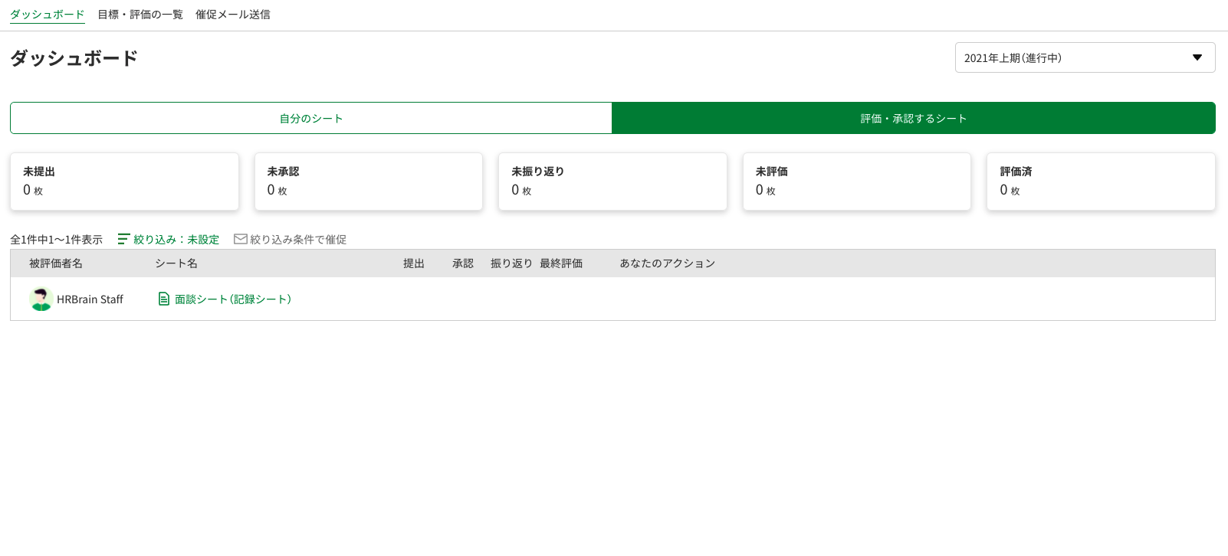
評価者
シートの選択方法
今期の評価期間をプルダウンから選択し、記入するシートを選択します
①［評価期選択］から「（該当の評価期名）」を選択
②［評価・承認するシート］をクリック
③フィードバックを記入するシートを選択
評価期名を変更する
ダッシュボード画面のキャプチャを差し替える
シート名を変更する
①
②
③

Slide 24
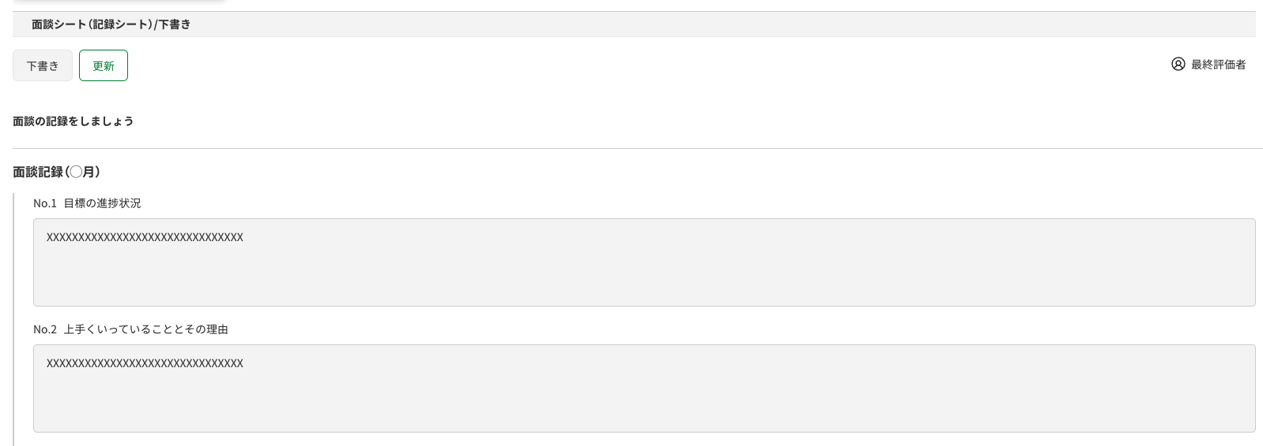
評価者
シート内のボタンについて
シートへ記入したら、以下のボタンの押下を忘れずに行ってください
① [下書き]
→ 記載内容が、記載者以外からは閲覧できない状態で保存されます。
② [更新]
→ 記載内容が、記載者以外からも閲覧できる状態で保存されます。
①
②
キャプチャを差し替える

Slide 25
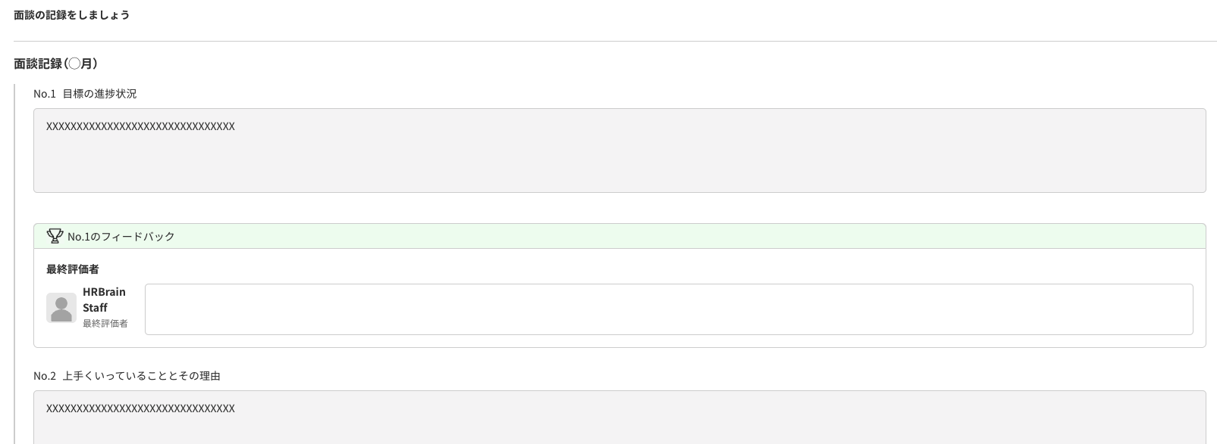
評価者
シートの記入方法
シートに面談で伝えたこと・フィードバックを記載してください
※カーソルを枠内に移動させクリックすると記入できるようになります
キャプチャを差し替える
必要であればフィードバックのアドバイスをいれる
フィードバックのポイント
ネクストアクションが明確になっていること
→5W1Hを意識してフィードバックを記入しましょう

Slide 26
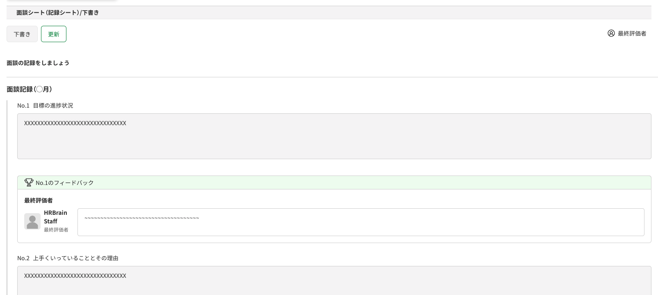
評価者
シートの更新
［更新］ボタンを押し、
面談のフィードバックを完了させてください。
キャプチャを差し替える

